Slide 1
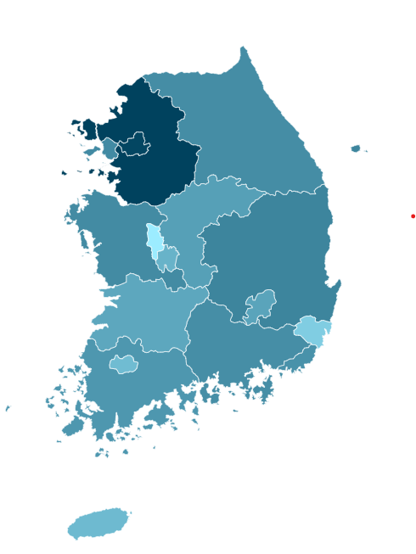
관광명소 |  | 숙소정보
맛집정보 |  | 축제정보

